Slide 1

Rad Server
환영
Notes:
세미나 자료는 참석자분들게 배포 할 예정입니다.
세미나 중간이라도 질문이 있으실 때는 Q/A 메뉴에 남겨 주시면 확인후 답변을 남기도록 하겠습니다.

Slide 2
순서
주요기능 데모
IDE
VCL
FMX
Data
Delphi
C++
Quality
Q & A

Slide 3
프로모션 안내
RAD스튜디오 12.0 아테네 출시 기념 15% 할인
대상: 엔터프라이즈 에디션 이상 구매 고객
기간: 11월 30일 이전 구매까지
세미나 참석자 추가 5% 할인
현재 참석자에 한하여 제공
처음 구입 시, 10% 할인(프로모션 중복 적용 안됨)
제품: 엔터프라이즈 에디션 이상 구매 고객
대상: 위 ‘제품＇을 보유한 적 없는 법인 또는 개인
(프로페셔널 구입 이력이 있다면, 할인 대상)
문의: 전화 02-595-4288 (내선 1번) 또는 sales@embarcadero.kr

Slide 4
Rad Studio 12 관련자료
RAD Studio 12 버전 신기능(한글)
- https://welcome.devgear.co.kr/rad-feature/v120/
Dock Wiki 의 What’s New
https://docwiki.embarcadero.com/RADStudio/Athens/en/What%27s_New
마르크 칸투 소개글
- https://welcome.devgear.co.kr/topic/1304-rad-
버그픽스 목록
https://docwiki.embarcadero.com/RADStudio/Athens/en/New_features_and_customer_reported_issues_fixed_in_RAD_Studio_12.0

Slide 5
순서
주요 기능 데모
문자열 입력시 멀티 라인 지원
VCL MDI 개선
Json 매핑 및 파싱 클래스 생성 위저드
Delphi TList 에러 메시지 유효 인덱스 출력
모바일 화면 분할(Split Support)
Skia 컴포넌트 기본 탑재
안드로이드 앱 아이콘세트 자동 생성

Slide 6
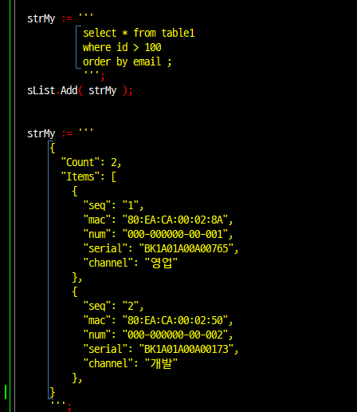
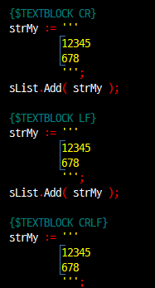
Demo 1
문자열 입력시 멀티 라인 지원
작은 따옴표 3 개 사용
따옴표 줄에는 문자열 입력 하지 않음
마지막 따옴표는 문자열 보다 세로 위치보다 같거나 앞에 위치
{$TEXTBLOCK CRLF} 컴파일러 지시자로 줄 바꿈 문자 지정 가능

Slide 7
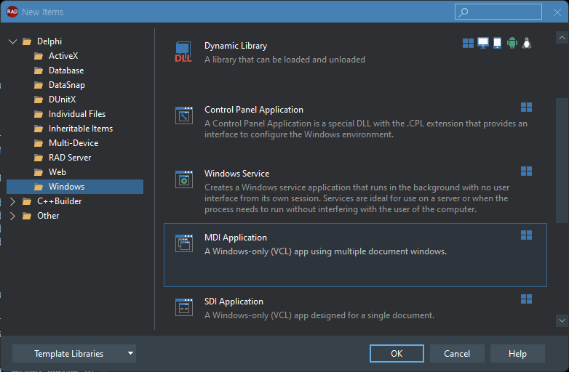
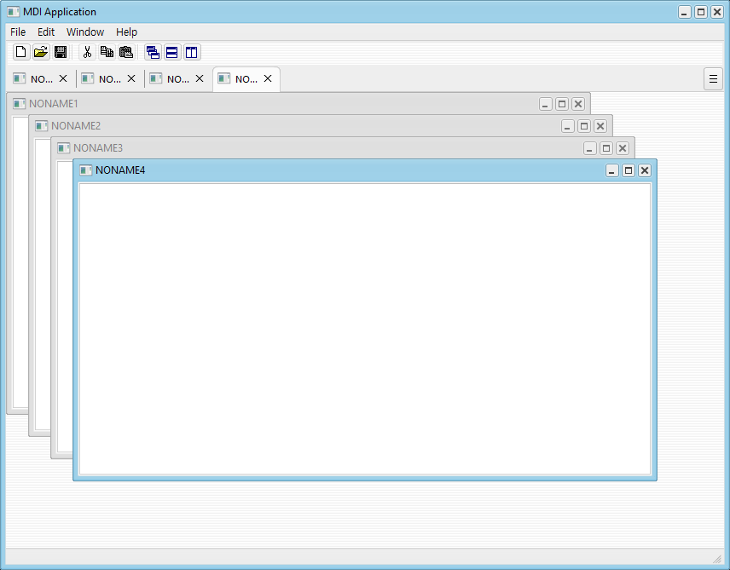
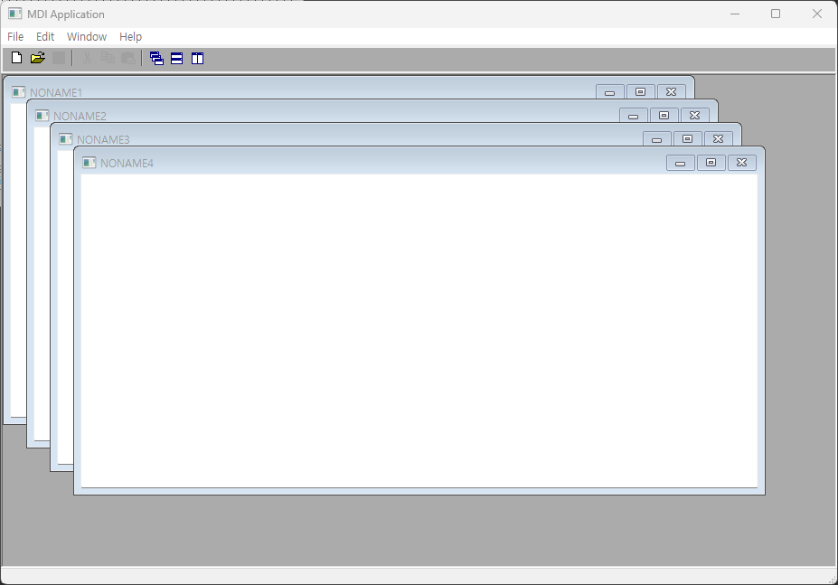
Demo 2
VCL MDI 개선
TFormTabsBar를 MDI 이전 버전 프로젝트에도 적용 가능함.
R12
R11

Slide 8
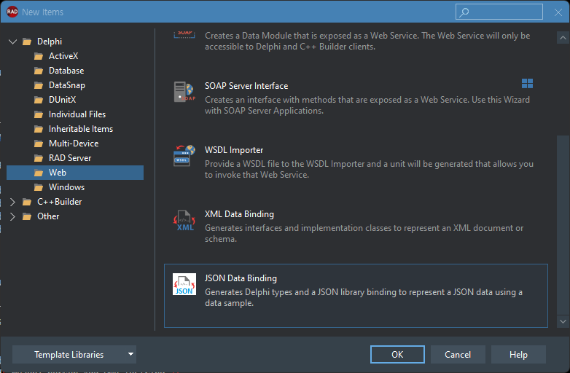
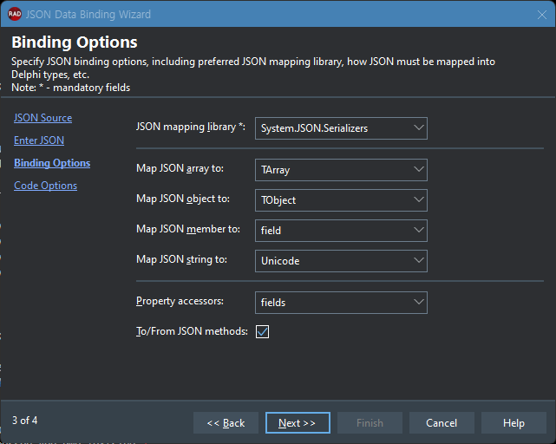
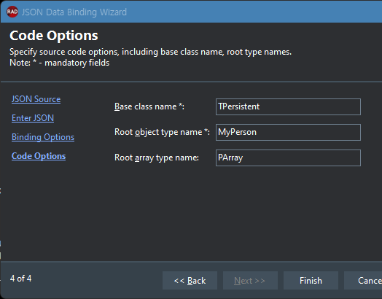
Demo 3
Json 매핑 및 파싱 클래스 생성 위저드

Slide 9
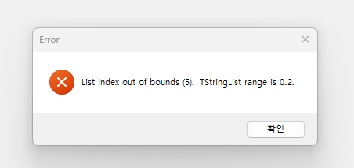
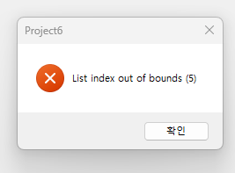
Demo 4
TList 에러 메시지 유효 인덱스 출력
R 12
R 11

Slide 10
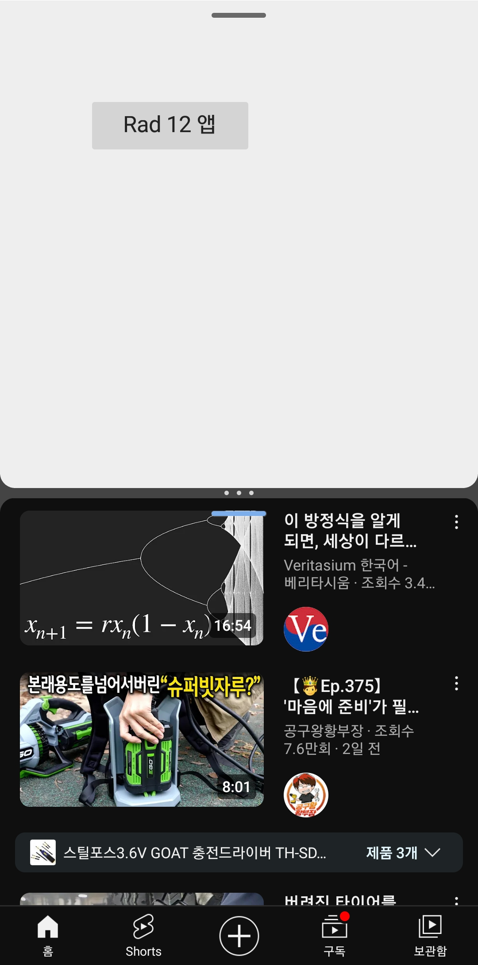
Demo 5
모바일 화면 분할(Split Support)
프로젝트에 기본 설정
Android / iOS

Slide 11
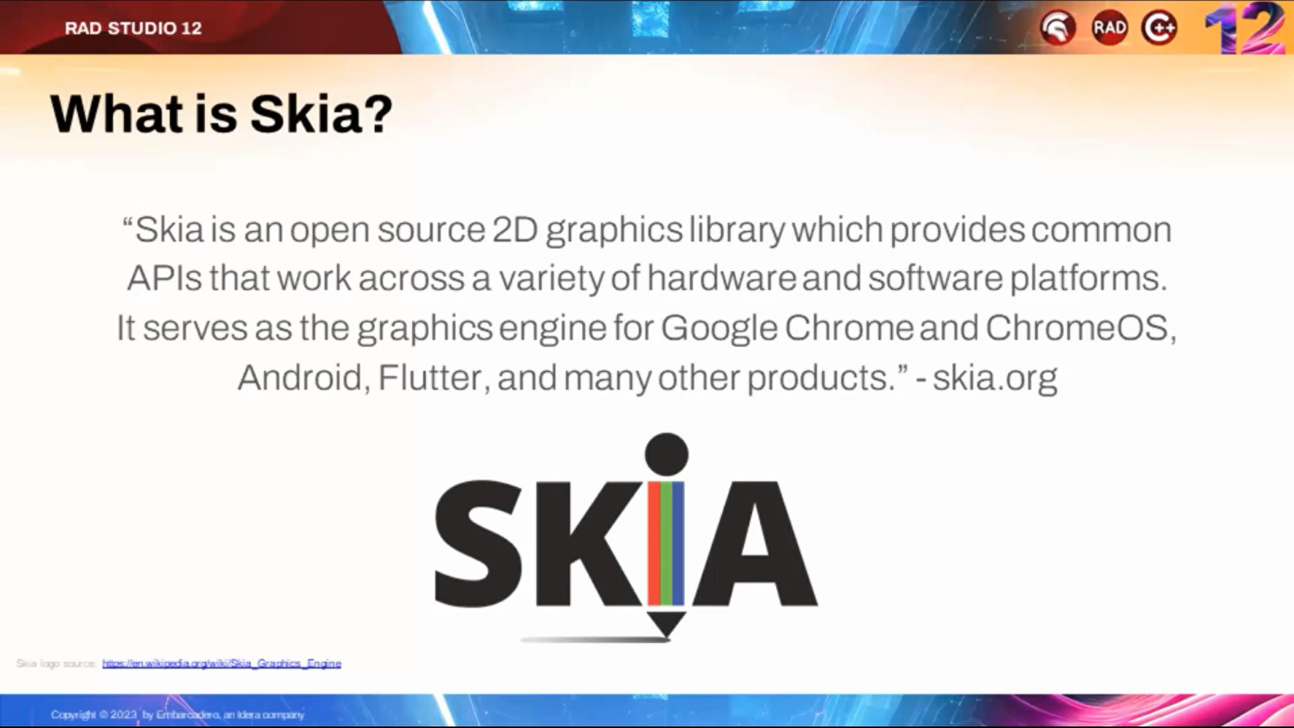
Demo 6
Skia 컴포넌트 기본 탑재

Slide 12
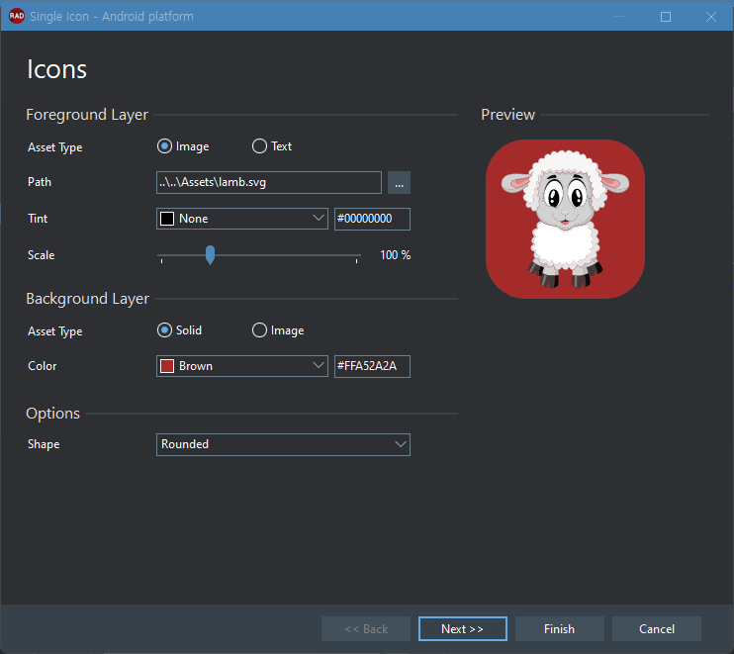
Demo 7
안드로이드 앱 아이콘세트 자동 생성
.svg 파일 : .png -> .svg 변환 사이트 이용
Target All Platform 시 Single Icon
Android 아이콘세트

Slide 13
IDE

Slide 14
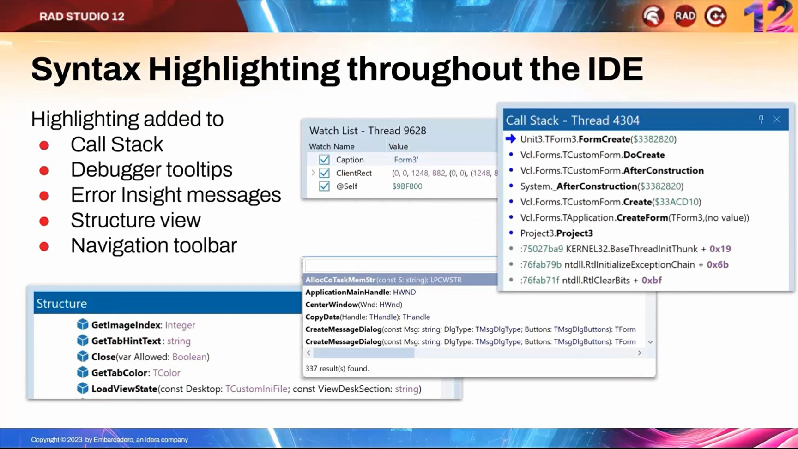

Slide 15
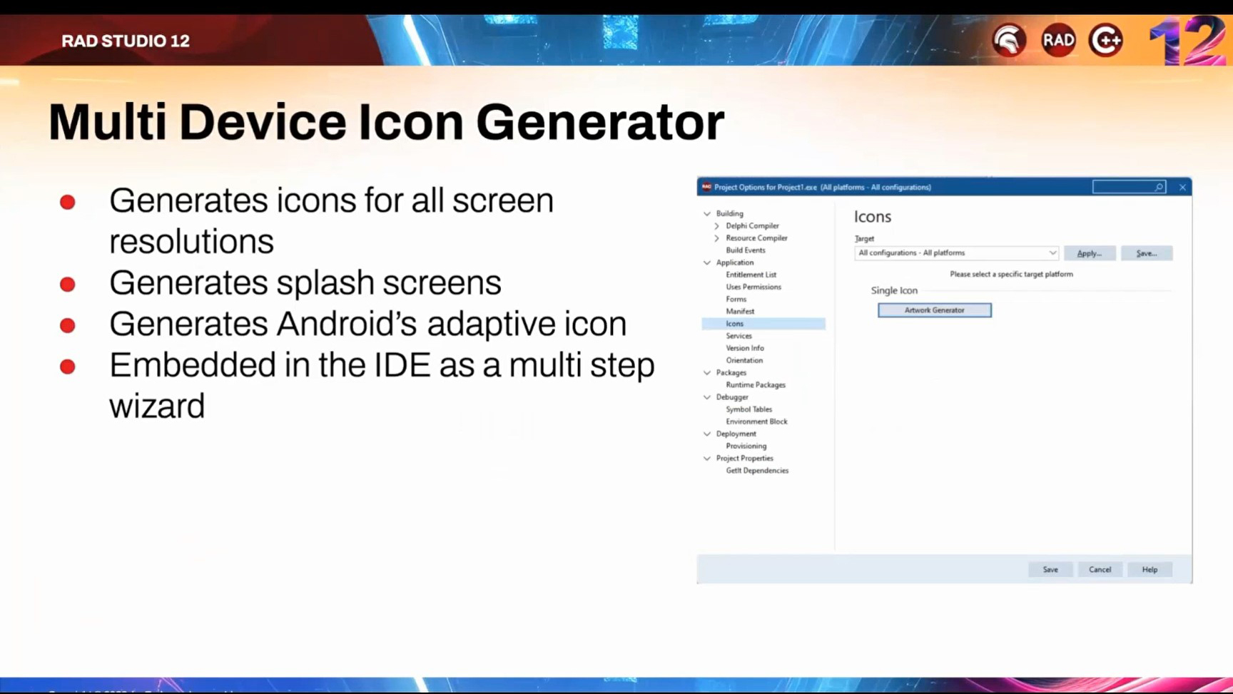

Slide 16
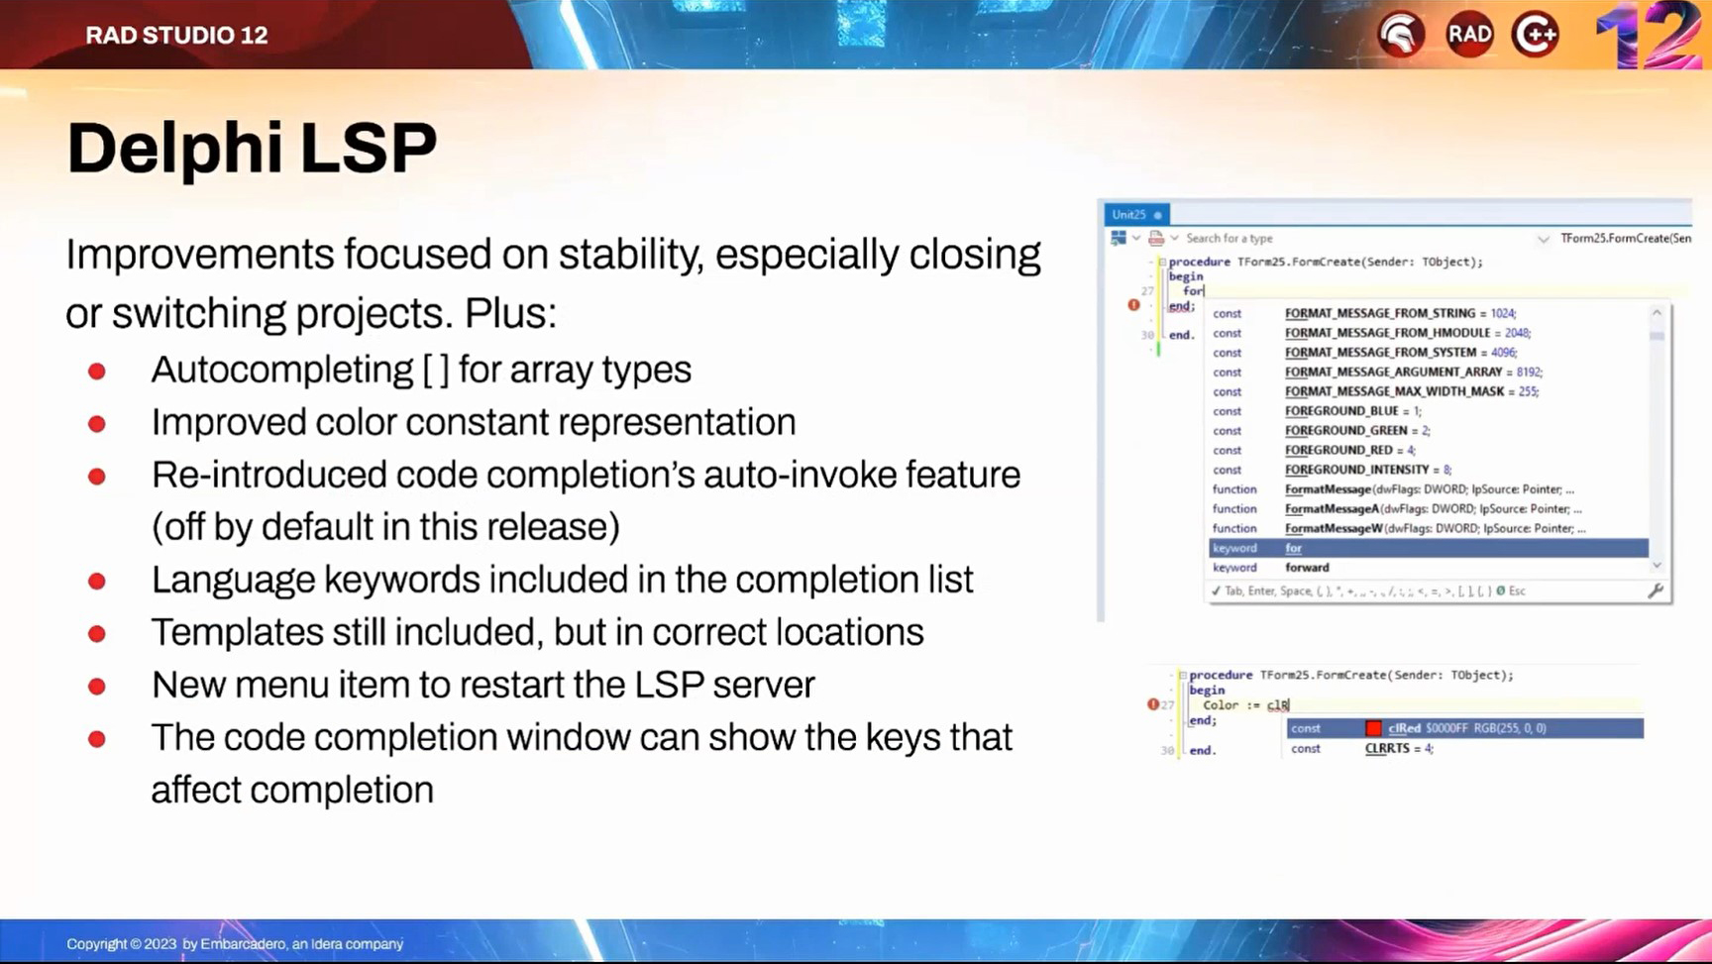

Slide 17
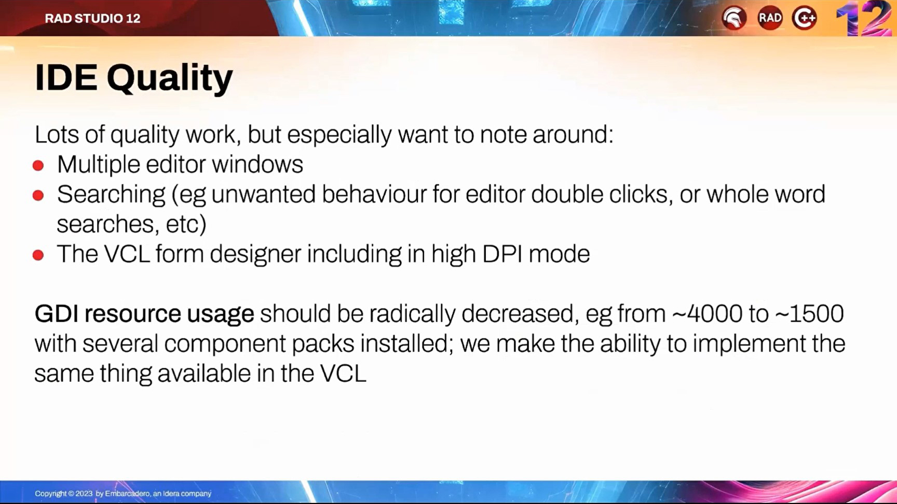

Slide 18
VCL

Slide 19
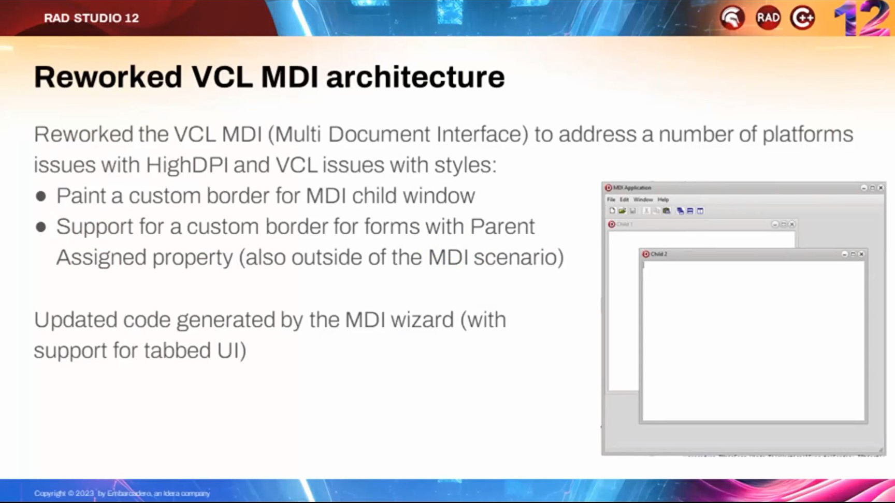

Slide 20
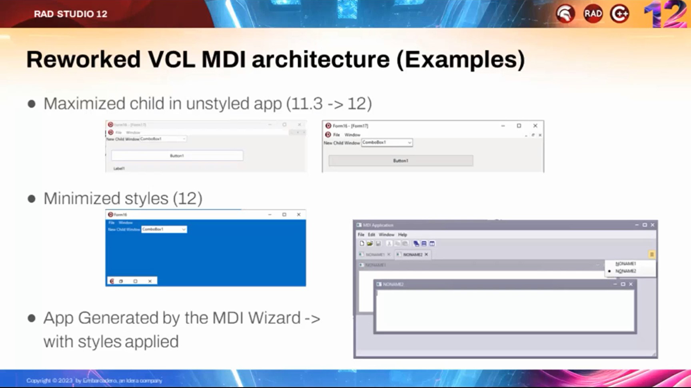

Slide 21
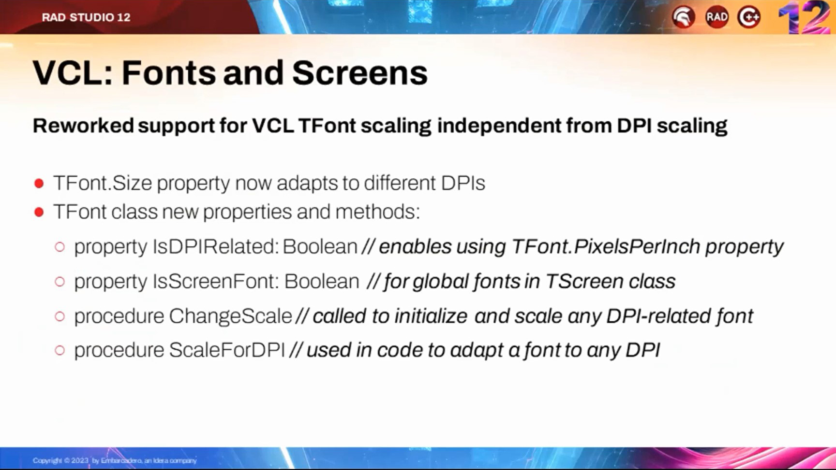

Slide 22
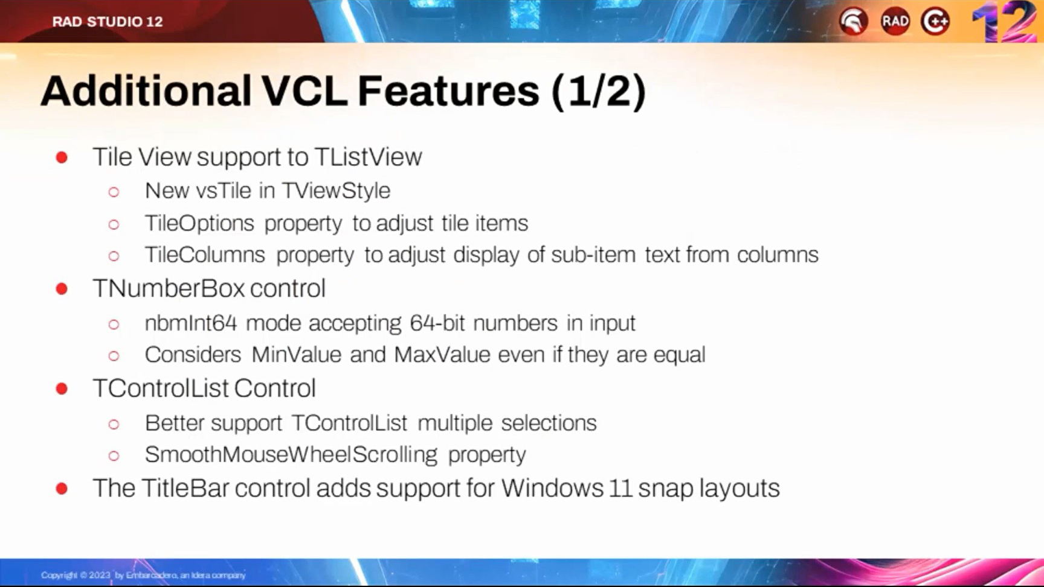

Slide 23
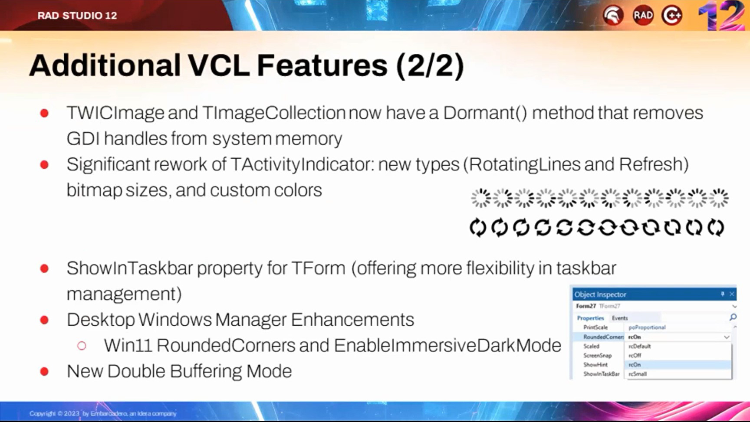

Slide 24
Data

Slide 25
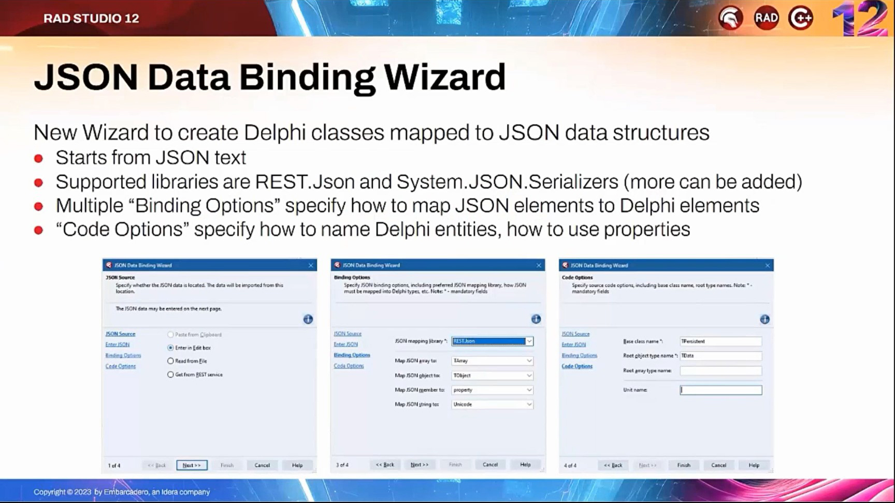

Slide 26
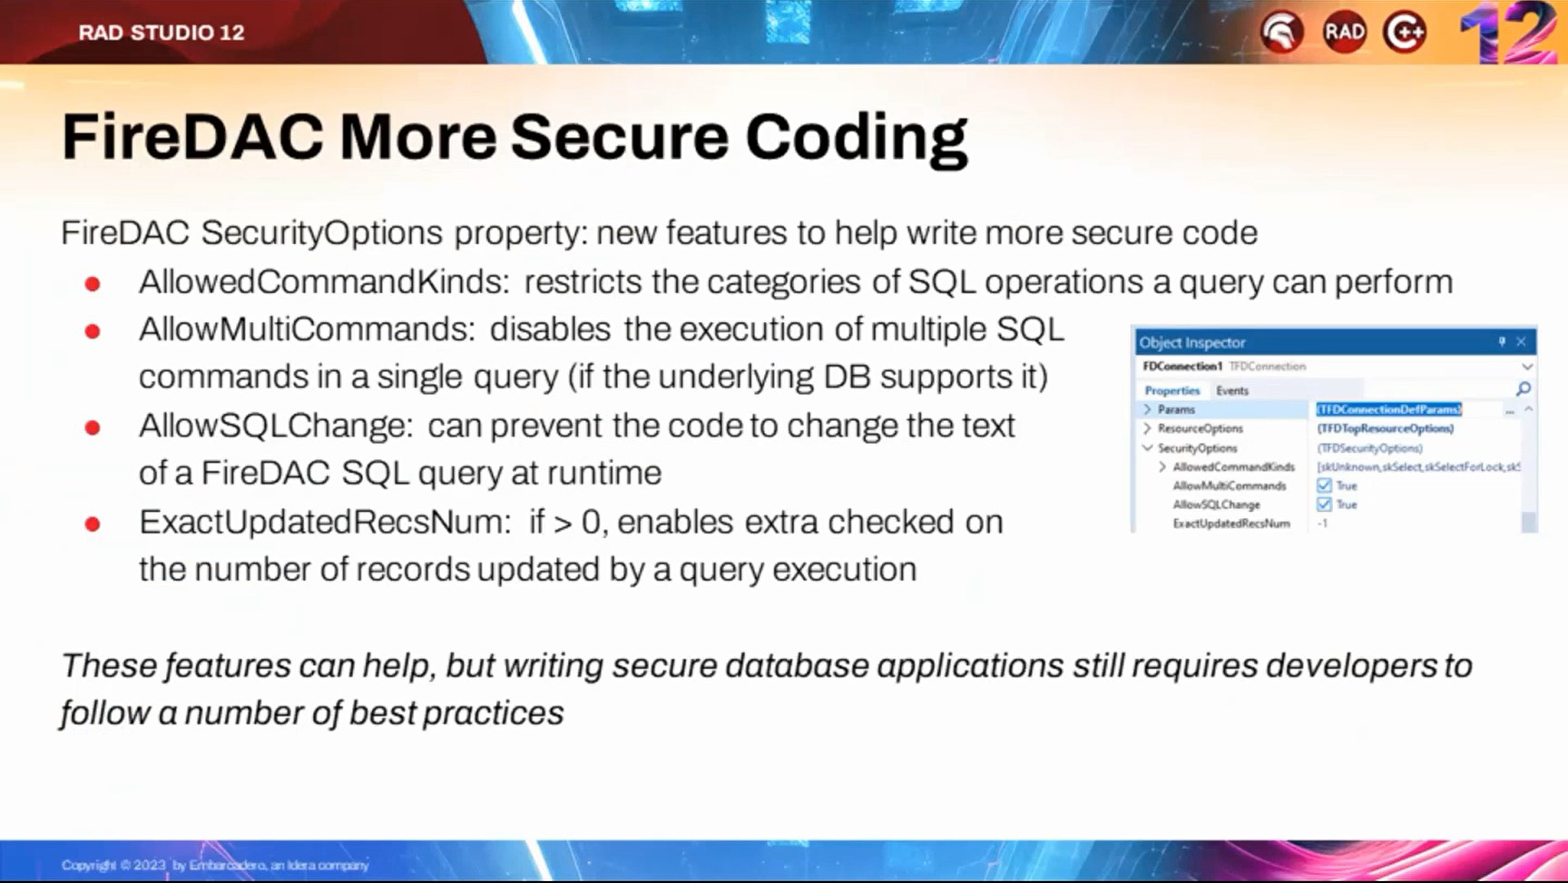

Slide 27
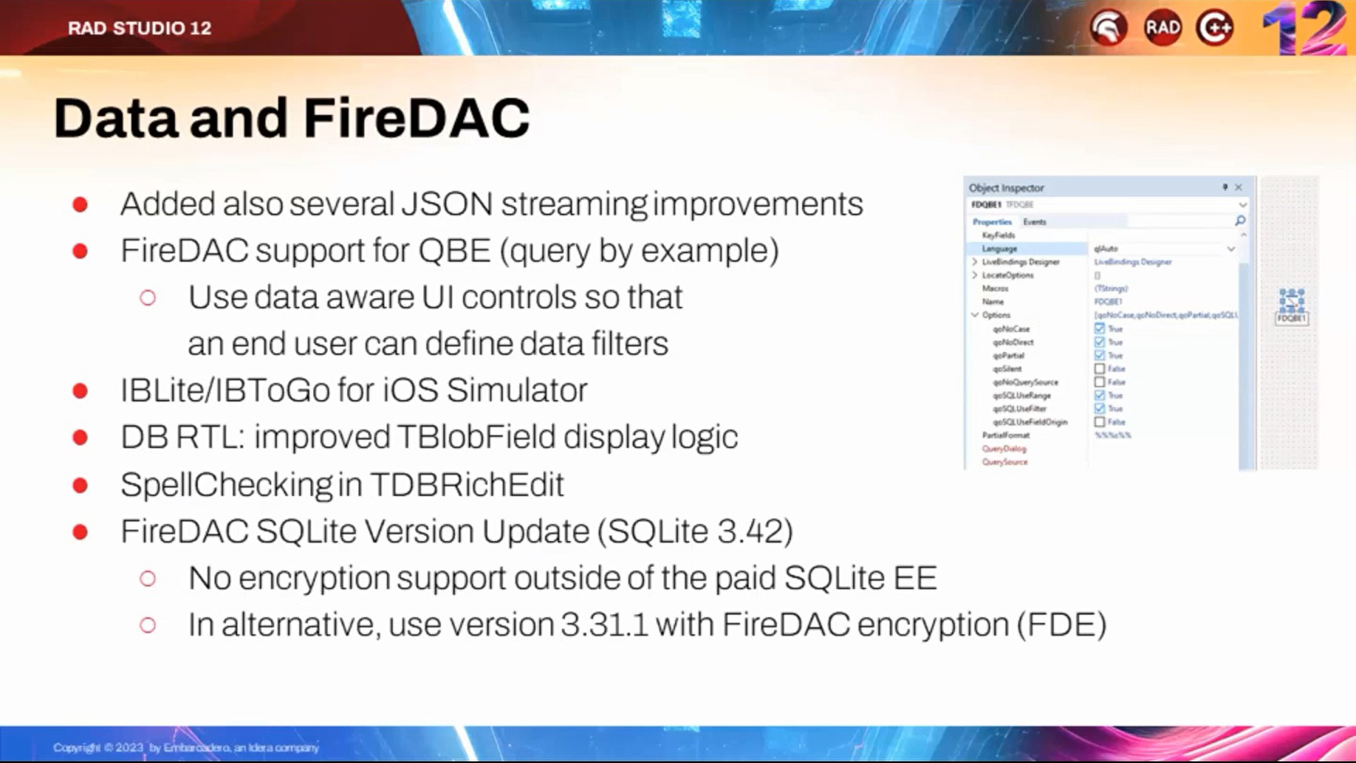

Slide 28
FMX

Slide 29
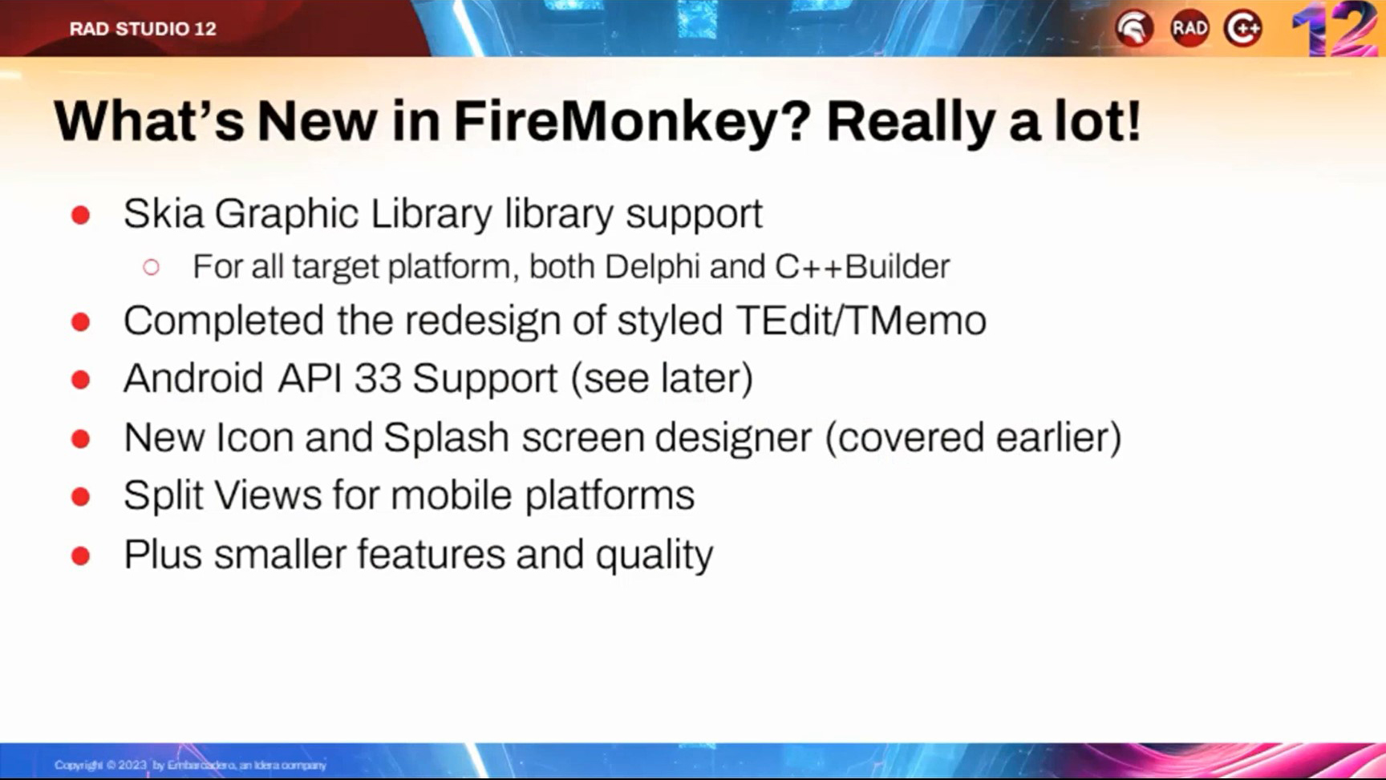

Slide 31
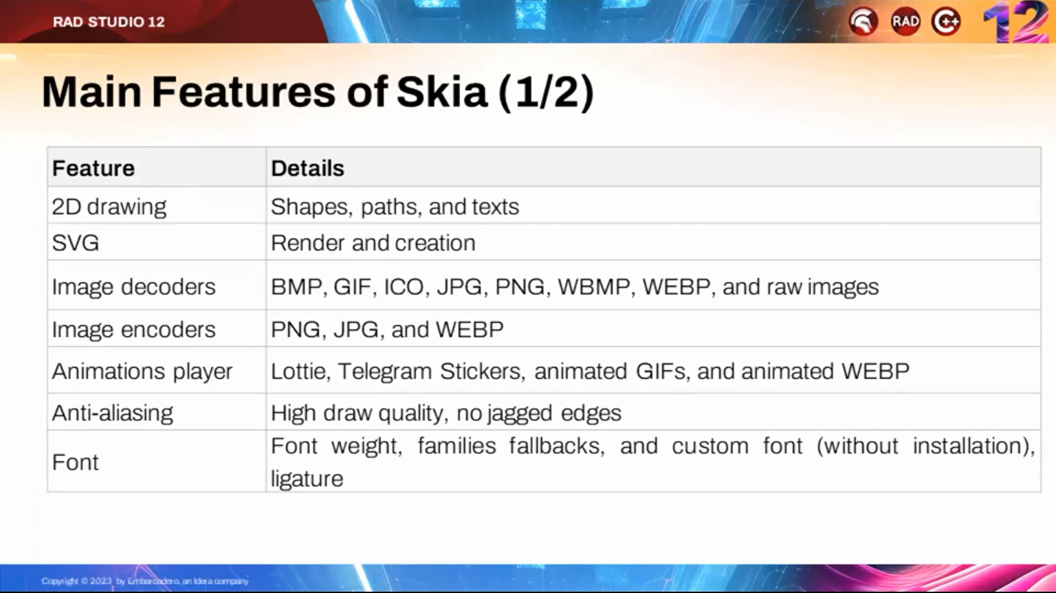

Slide 32
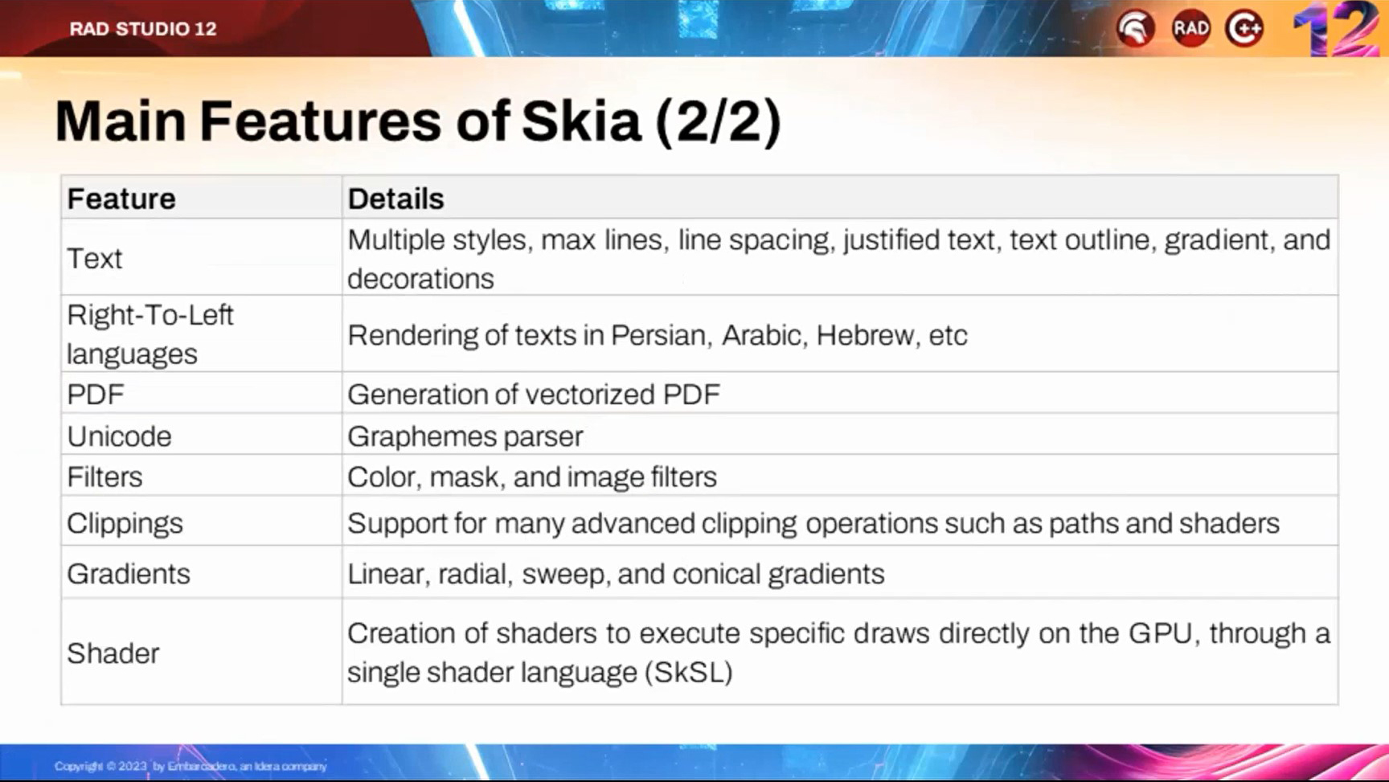

Slide 33
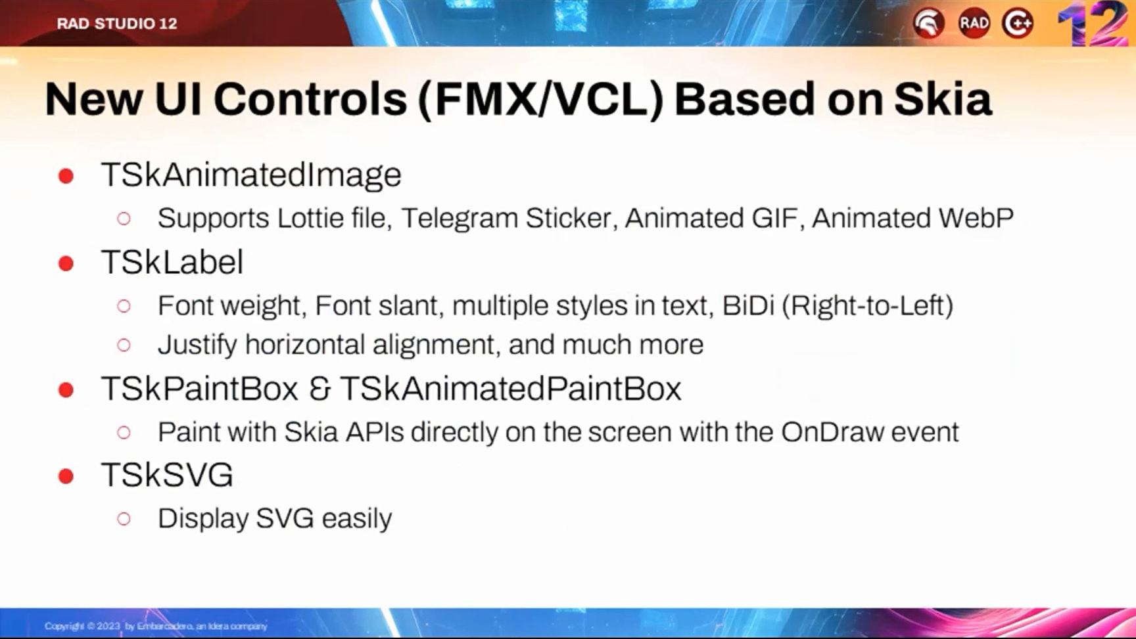

Slide 34
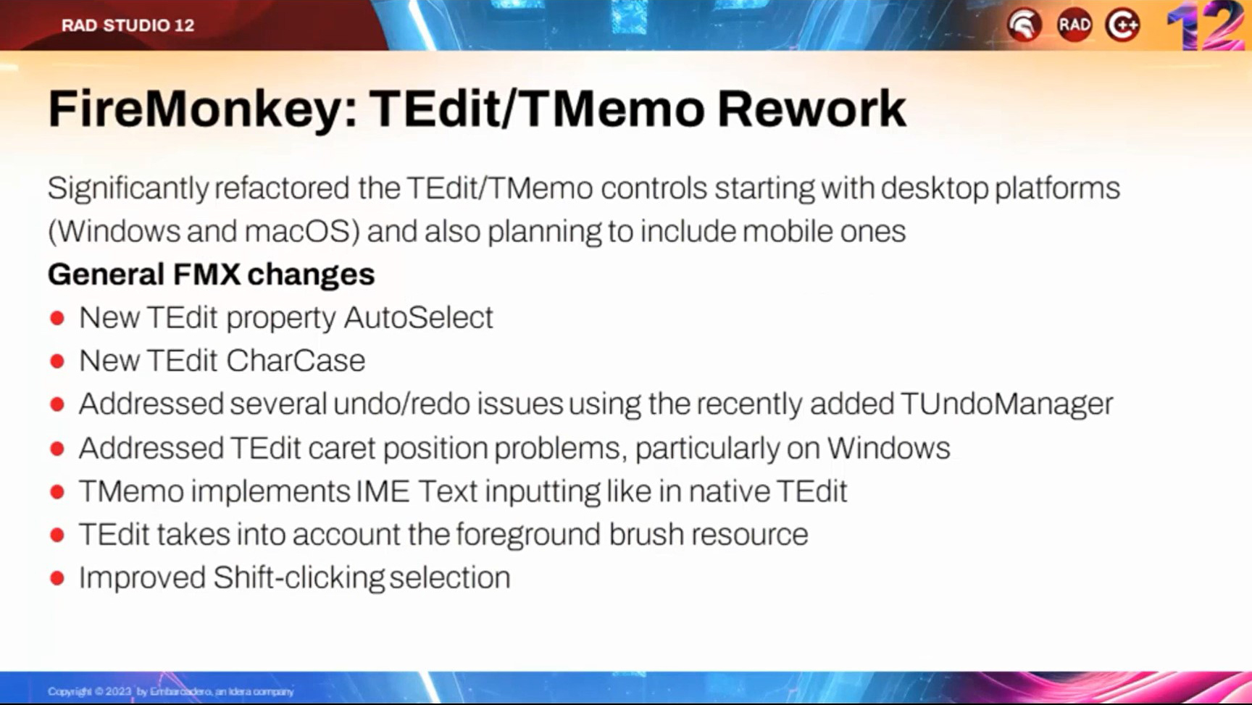

Slide 35
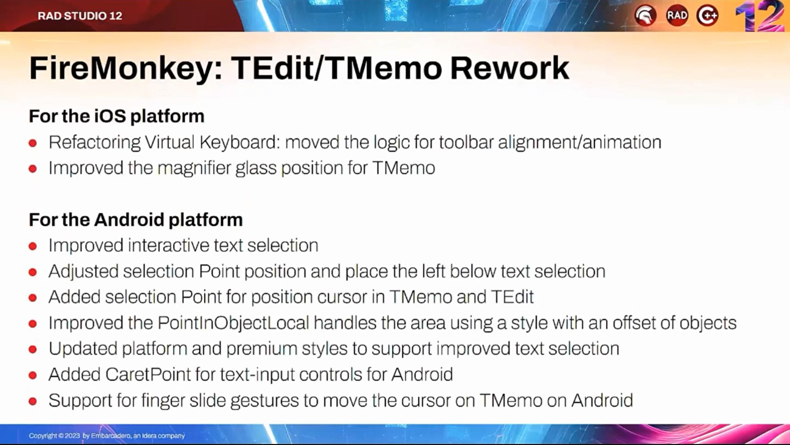

Slide 36
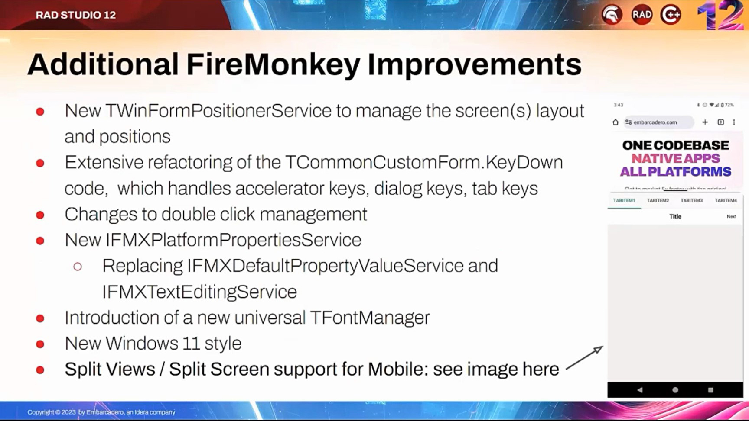

Slide 37
Delphi

Slide 38
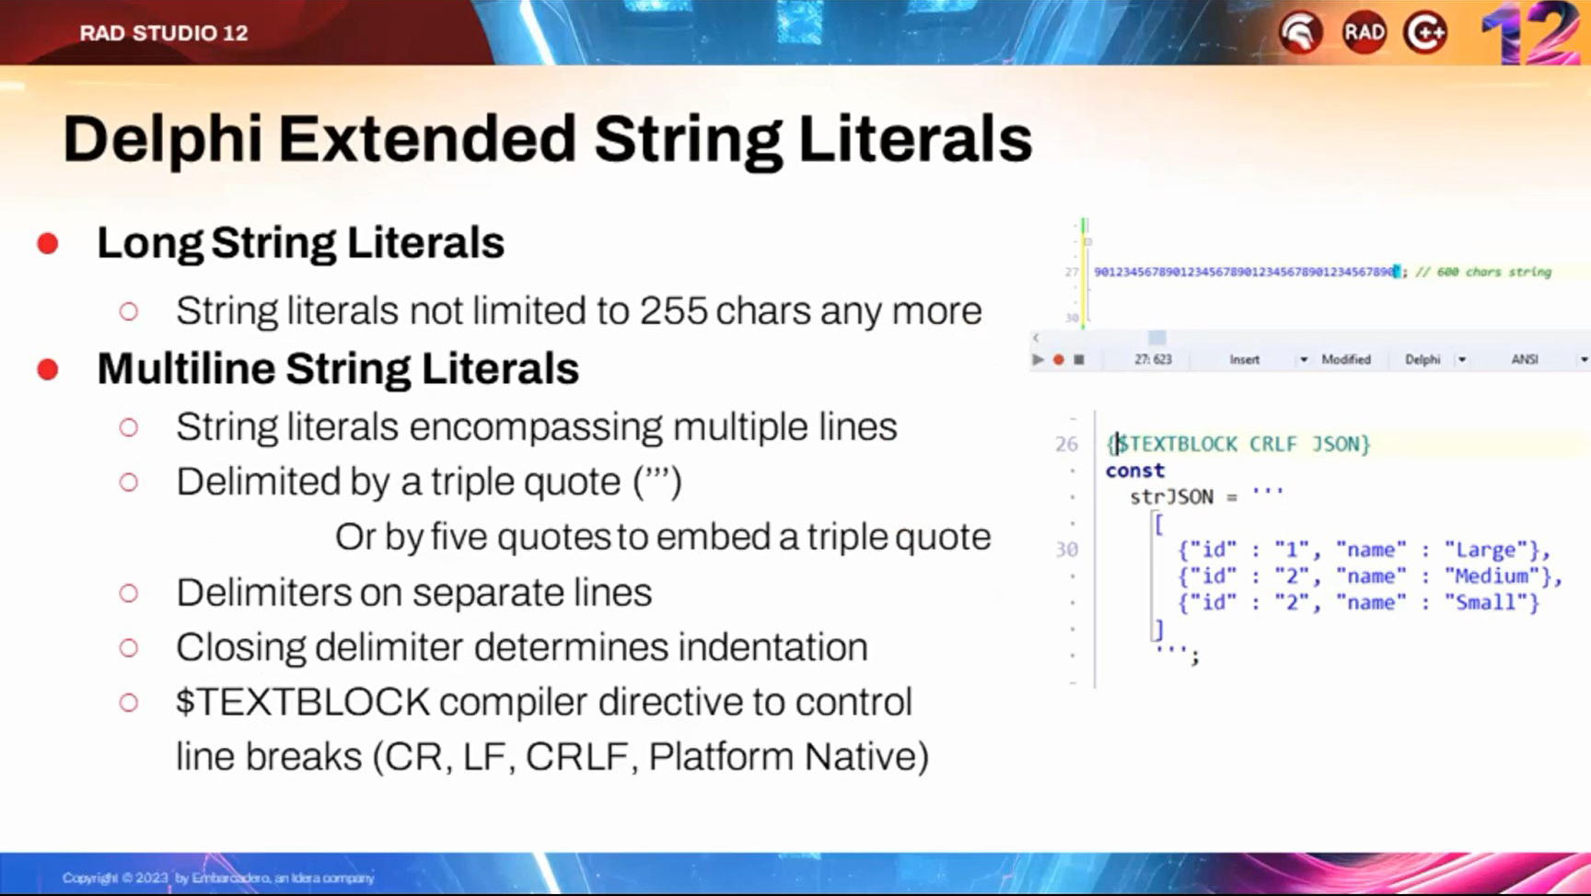

Slide 39
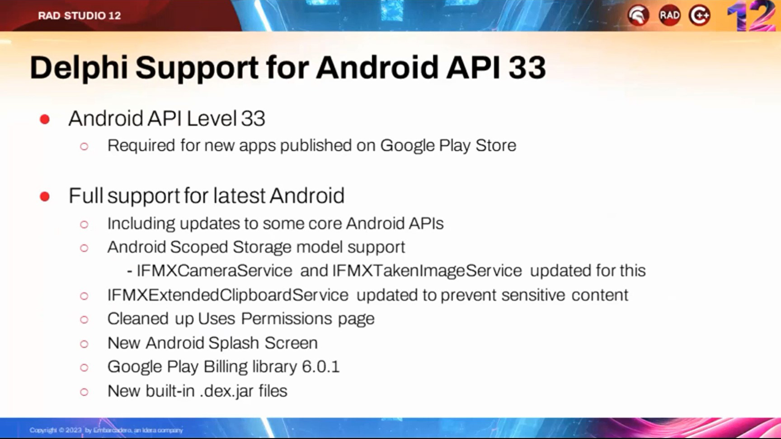

Slide 40
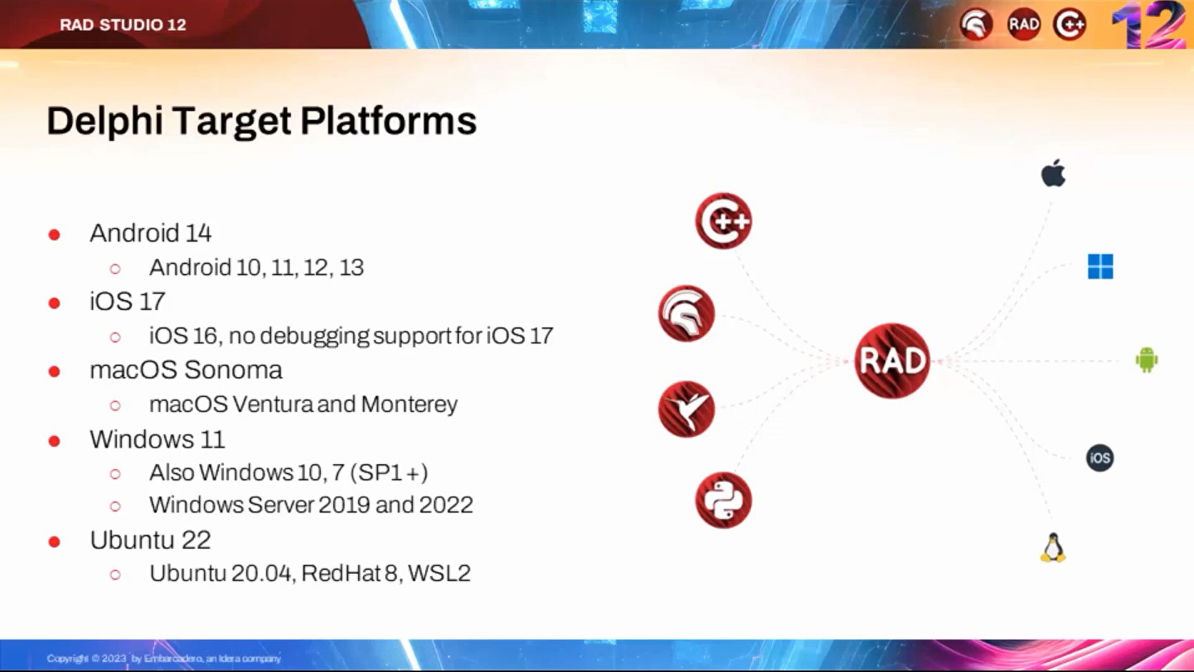

Slide 41
C++

Slide 42
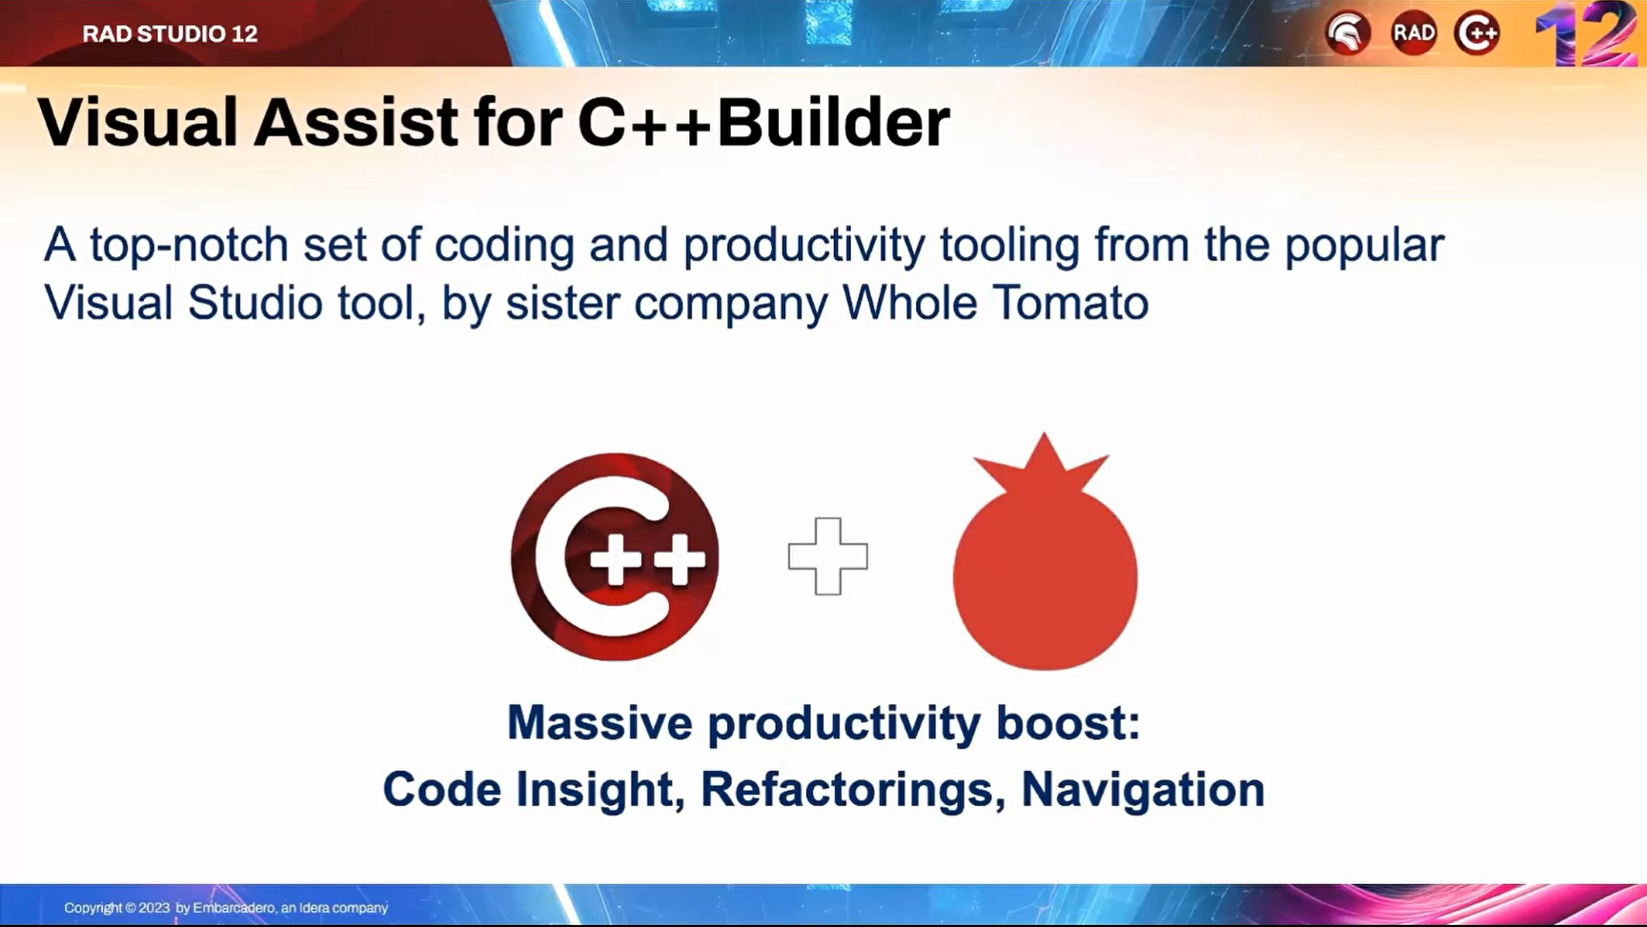

Slide 43
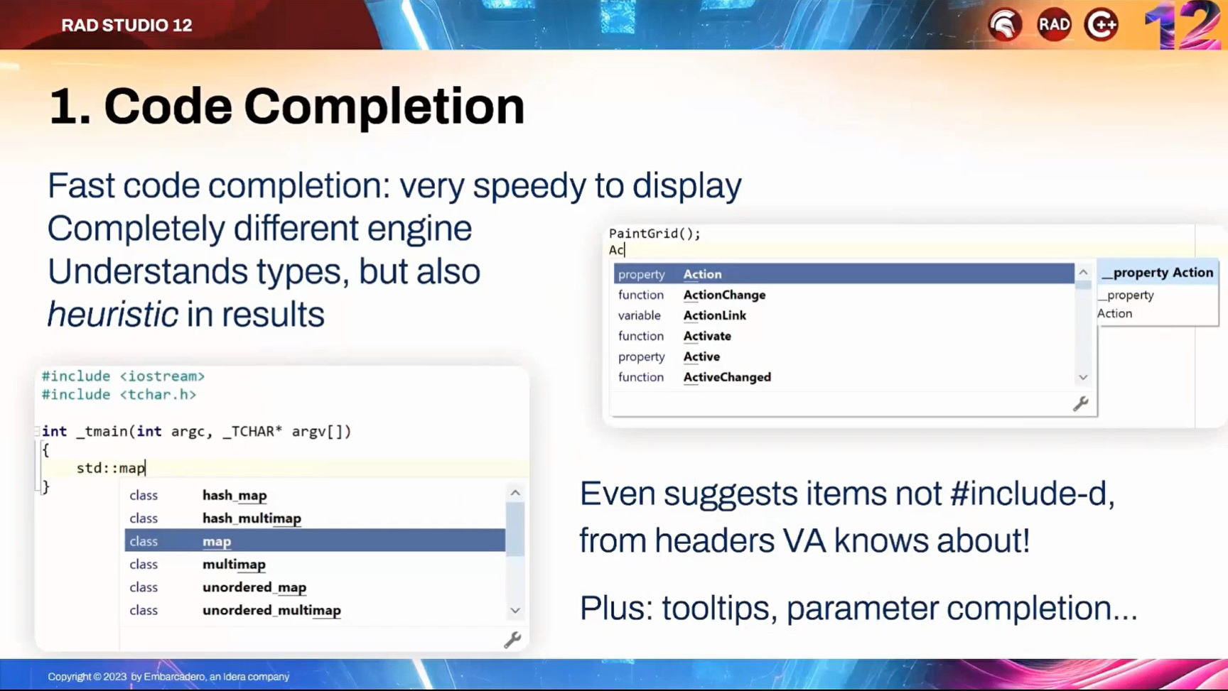

Slide 44
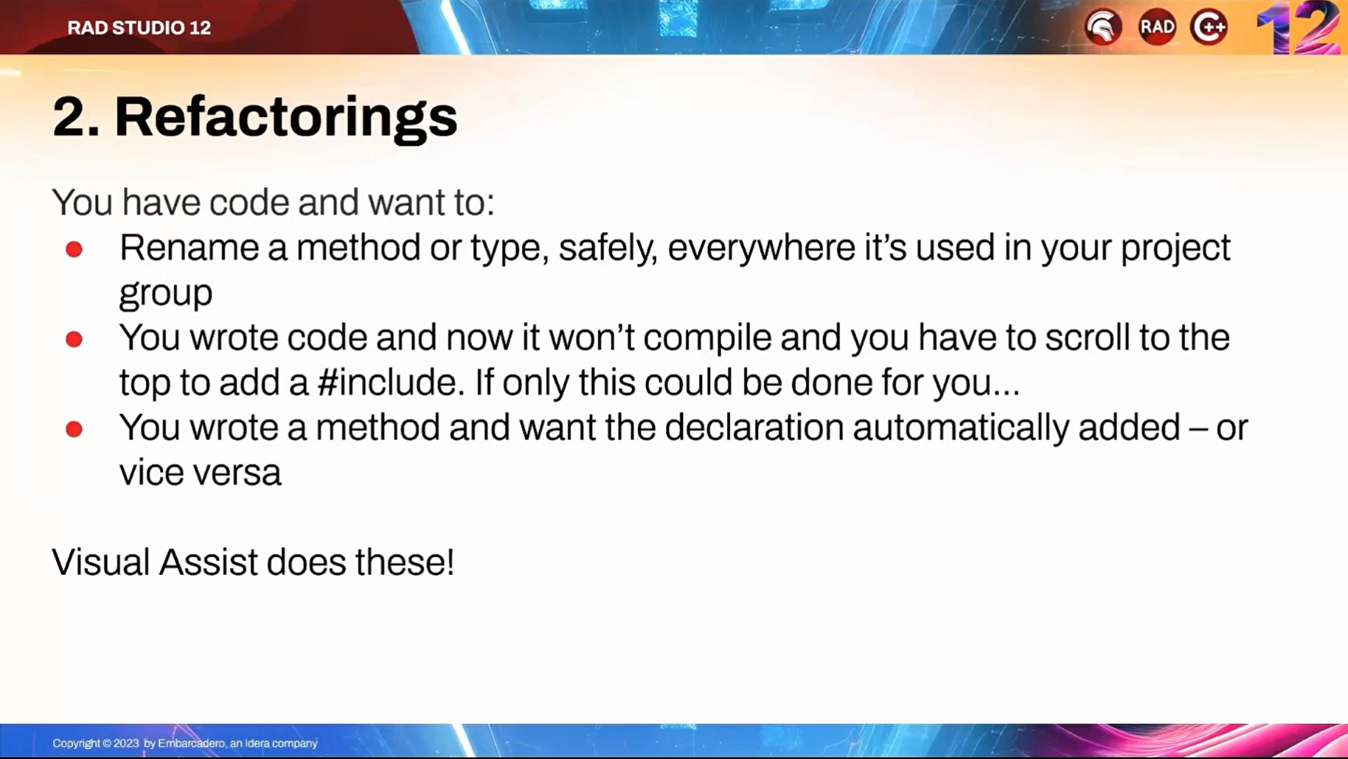

Slide 45
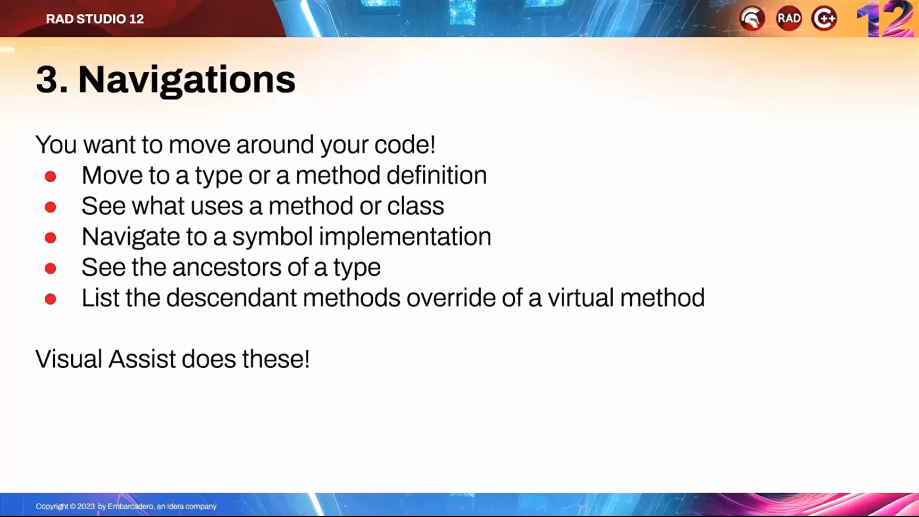

Slide 46
Quality

Slide 47
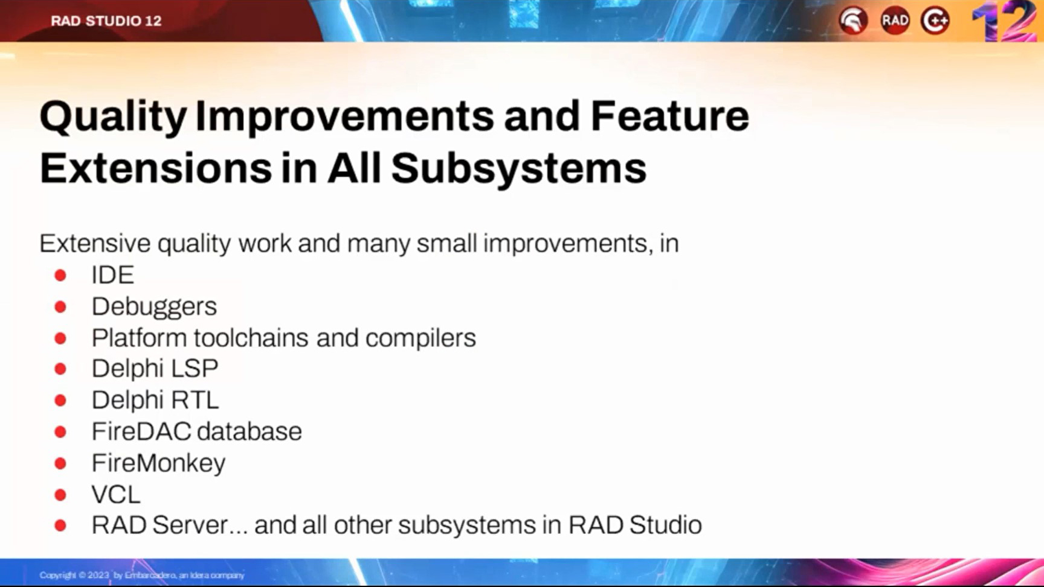

Slide 48
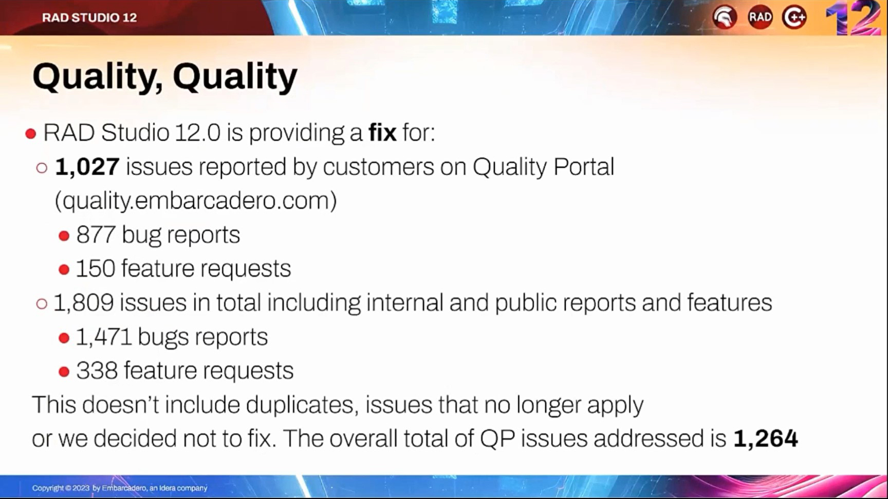

Slide 49
Q & A

